Slide 1
搜索
假定房间里铺有 100 块地板，其中一块下有一块金砖，一块下有一颗地雷。翻开金砖的那块则成为百万富翁；翻开地雷的那块则粉身碎骨。经历一番煎熬之后，你决定将这些地板逐一翻开，这个寻找命运答案的过程，就是搜索（Search）
将地板逐一翻开的搜索方法，叫作盲目搜索（ Blind Search）。在这个过程中，随着未翻开地板数目的减少，终将会找到一个答案

Slide 2
博弈（对抗性搜索）
现在你还有一位亲密的朋友，同你一样有这个念头，你们商定每人每天可以交替翻开一块地板。当一个人碰到地雷时，剩下的就可以得到金砖。当翻开了98块后仍一无所获，在最后的时刻，你犹豫了，要不要翻开这一块决定命运的地板？你觉得同你竞争的不是朋友，而是魔鬼的化身。这个同魔鬼化身交战的过程就叫作博弈。而敌对双方交替的搜索叫做对抗性搜索（Adversarial Search）

Slide 3
博弈
诸如下棋、竞技、战争等一类竞争性智能活动称为博弈。博弈有很多种，我们讨论最简单的"二人零和、全信息、非偶然"博弈，其特征如下：
  对垒的MAX、MIN双方轮流采取行动，博弈的结果只有三种情况：MAX方胜，MIN方败；MIN方胜，MAX方败；和局
  在对垒过程中，任何一方都了解当前的局面及过去的历史
  任何一方在采取行动前都是很理智地进行得失分析，选取对自已为最有利而对对方最为不利的对策，不存在掷骰子之类的"碰运气"因素

Slide 4
博弈
在博弈过程中，当某一方当前有多个行动方案可供选择时，他总是挑选对自己最为有利而对对方最为不利的那个
  站在MAX方的立场上，则可供MAX方选择的若干方案之间是“或”关系，因为主动权完全操在自己手里，他或者选择这个行动方案，或者选择另一个行动方案
  当MAX方选取某一方案后，MIN方也有若干个可供选择的行动方案，此时这些方案对MAX方来说它们之间则是“与”关系，因为这些可供选择的方案中的任何一个都可能被MIN方选中，MAX方必须应付每一种情况的发生

Slide 5
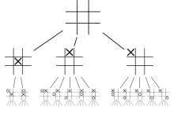
博弈树
这样，如果站在某一方(如MAX方)，把博弈过程用图表示出来，则得到的是一棵"与或树“——博弈树，它有如下特点
  博弈的初始格局是初始节点
  在博弈树中，"或"节点和"与"节点是逐层交替出现的。自己一方扩展的节点之间是"或"关系，对方扩展的节点之间是"与"关系。双方轮流地扩展节点
  所有自己一方获胜的终局相应的节点是可解节点；所有使对方获胜的终局都认为是不可解节点。我们假定MAX先走，处于奇数深度级的节点都对应下一步由MAX走，相应地偶数级为MIN节点

Slide 6
极大极小搜索
为了从众多可供选择的行动方案中选出一个对自己最为有利的，就需要对当前和未来的情况进行分析，通过搜索算法从中选出最优的走步。
在博弈问题中，每一个格局可供选择的行动方案都有很多，因此会生成十分庞大的博弈树，如果试图通过直到终局的与或树搜索而得到最好的一步棋是不可能的
  比如有人估计，西洋跳棋完整的博弈树约有10的40次方个节点
最常使用的分析方法是极小极大分析法

Slide 7
极大极小搜索
(1) 为了找到当前的最优行动方案，需要对各个可能的方案所产生的后果进行比较,具体地说，就是要考虑每一方案实施后对方可能采取的所有行动，并计算可能的得分。
(2) 为计算得分，需要根据问题的特性信息定义一个估价函数，用来估算当前博弈树叶节点的得分。此时估算出来的得分称为静态估值。

Slide 8
极大极小搜索
(3) 当叶节点的估值计算出来后，再推算出父节点的得分，推算的方法是：对“或”节点，选其子节点中一个最大的得分作为父节点的得分，这是为了使自己在可供选择的方案中选一个对自己最有利的方案；对“与”节点，选其子节点中一个最小的得分作为父节点的得分，这是为了立足于最坏的情况。这样计算出的父节点的得分称为倒推值。
(4) 如果一个行动方案能获得较大的倒推值，则它就是当前最好的行动方案。

Slide 9
搜索深度
在博弈问题中，每一个格局可供选择的行动方案都有很多，因此会生成十分庞大的博弈树
可行的办法是只生成一定深度的博弈树，然后进行极小极大分析，找出“最好”的行动方案。在此之后，再在已选定的分支上扩展一定深度，再选最好的行动方案
至于每次生成博弈树的深度，当然是越大越好，但由于受到计算机存储空间的限制，只好根据实际情况而定

Slide 10
极小极大过程
1
极大
b
极小
0
1
极大
0
3
1
6
-3
极小
-3
-2
1
6
-3
0
-3
3
-3
0
5
-3
3
3
-3
0
2
2
-3
0
-2
3
5
4
1
6
8
9
-3
-3
0

Slide 11
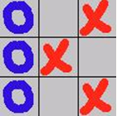
三子棋分析示例
九个空格，由MAX，MIN二人对弈，轮到谁走棋谁就往空格上放一只自己的棋子，谁先使自己的棋子构成“三子成一线” ，谁就取得了胜利。
  用叉号表示MAX
  用圆圈代表MIN

Slide 12
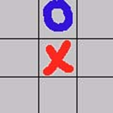
三子棋分析示例
为了不致于生成太大的博弈树，假设每次仅扩展两层。设棋局为P，估价函数e(P)定义如下
  若P对任何一方来说都不是获胜的位置，则e(P)=e(那些仍为MAX空着的完全的行、列或对角线的总数)-e(那些仍为MIN空着的完全的行、列或对角线的总数)
  若P是MAX必胜的棋局，则e(P)＝+∞
  若P是MIN必胜的棋局，则e(P)＝-∞
比如P如右图示，则e(P)=6-4=2

Slide 13
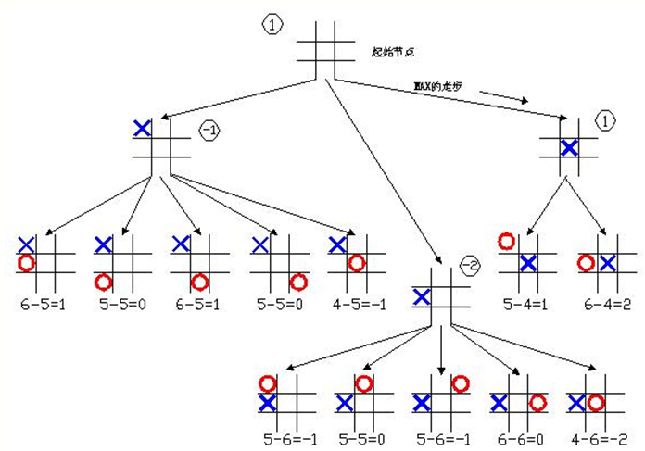
三子棋分析示例
下图画出了经过两层搜索生成的博弈树，静态估值记在端节点下面，倒推值记在圆圈内

Slide 14
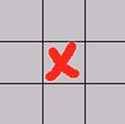
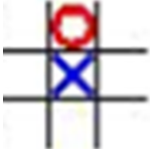
三子棋分析示例
由于下图所示位置具有最大的倒推值，它应当选取为MAX的第一步（正好是MAX的最好的优先走步）
现在假设MAX走了这一步，而MIN的回步是直接在X上方的空格里放上一个圆圈（对MAX来说这是一步坏棋，他一定没有采用好的搜索策略）。下一步，MAX又在新的格局下搜索两层，产生如下所示的搜索图

Slide 15
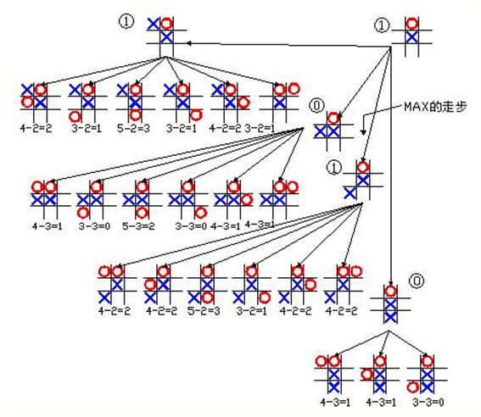

Slide 16

三子棋分析示例
现在图中MAX有两个可能“最好的”优先走步，假设MAX走了图上指明的那一步。而MIN为了避免立即败北被迫走了另一步，从而产生如下棋局：MAX再次搜索，产生如下所示的树

Slide 17
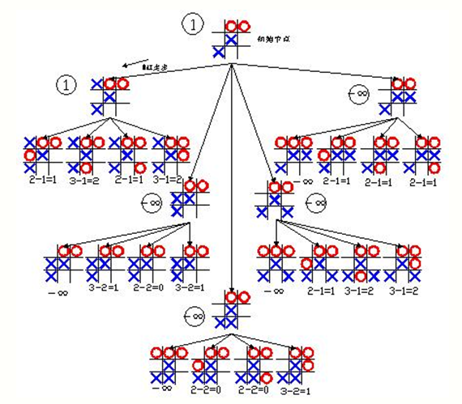

Slide 18
三子棋分析示例
在这棵树中某些叶节点代表MIN获胜，因此它们的估值为—∞。当这些估值被倒推回去时，可看到MAX的最好的也是唯一能使他避免立即失败的一个走步。现在，MIN可以看出MAX必然在他的下一走步中获胜，因此，MIN只好认输

Slide 19
搜索剪枝
为了进一步缩小求解空间，可以排除掉一些不可能的方案，这种策略就叫做“剪枝”（形似从搜索树上减掉部分枝干），剪枝是搜索算法中常用的优化方法
例如：五子棋中的剪枝
  不会落在所有方向上双方都已不能形成五子连珠的点上
  凭经验可知，除第一颗棋子外，不可能落子在一个周围3格范围内都没有其他棋子的点上

Slide 20
预存棋谱
预存棋谱就是在游戏的初期，不通过搜索博弈树的方法求解，直接根据预先存好的棋谱来下棋，这是利用人们长期形成的经验，以减少运算量的方法（实际上，高手在开局阶段往往也都是遵从定式）。但棋谱通常只描述开局阶段，棋局在进入中后期时变化会非常丰富，不可能全部存下，所以在中后期仍然会采用博弈树的方法进行求解。

Slide 21
斗兽棋AI算法的一些思路
构造博弈树时，每个棋子都有4个方向（狐狸有8个方向）的走法（老鹰有更多），每步需要考虑：
  计算出己方所有可能走法（最多有42种走法）
  选出一个对己最有利的棋子和走法
  选择一个最可能攻击对方的棋子和走法
  选择可为下一步提供最有利条件的棋子和走法
  对以上几项做综合分析

Slide 22
斗兽棋AI算法的一些思路(续)
评价函数的设计
  不同棋子的权值
  棋盘不同位置的权值
  攻和守的权值
  ……
优化策略
  缓存棋盘……

Slide 23
斗兽棋AI算法的一些思路(续)
一些常用策略
  积小胜为大胜
  老鼠进河中埋伏
  利用狮子控制河四周
  大象前面放一个护卫以防老鼠
  狐狸负责守家，老鹰可攻可守？
可能有用的
  http://www.doushouqi.net/

Slide 24
其他说明
平局判定
  100回合内无棋子被吃？
违例举报
  不要求实现
  但要求谁举报谁举证原则

